Slide 1

ΠΕΡΙΛΗΨΗ
πώς συντάσσουμε την περίληψη κειμένου
Φιλόλογος, Διδάκτωρ Παιδαγωγικής Πανεπιστημίου Αθηνών

Slide 2

Σε τι χρησιμεύει μια περίληψη;
Πυκνώνει το αρχικό κείμενο
Αναδεικνύει τα σημαντικότερα σημεία και νοήματα του κειμένου
Αποτυπώνει τη λογική του συγγραφέα
Δίνει και 20% του βαθμού σε κάθε εξέταση!!

Slide 3
Βήματα για τη σύνταξη μιας περίληψης
^{1ο} βήμα
^{6ο} βήμα
Κάνω το σχεδιάγραμμα του κειμένου
^{5ο} βήμα
^{2ο} βήμα
^{3ο} βήμα
^{4ο} βήμα
Βάζω τίτλους σε ευρύτερες ενότητες
Διαβάζω καλά το κείμενο
Βρίσκω το θεματικό κέντρο
Πάνω από μια φορές αν χρειαστεί
Γράφω την περίληψη
Χωρίζω το κείμενο σε ενότητες
Εντοπίζω τη δομή του κειμένου
Δουλεύω ανά παράγραφο
1. Υπογραμμίζω λέξεις κλειδιά, 2. Εντοπίζω δομή και τρόπο ανάπτυξης
3. Γράφω τον πλαγιότιτλο
7^{ο} βήμα

Slide 4
Σύνταξη περίληψης
Συνδέουμε τις
σύντομες
προτάσεις μας με
διαρθρωτικές
λέξεις
Παρουσιάζουμε το
θέμα του κειμένου
στη θεματική μας
περίοδο
Χρησιμοποιούμε
πλάγιο λόγο
(π.χ. ο συγγραφέας
τονίζει, υποστηρίζει)
Δεν αντιγράφουμε
το κείμενο
Δεν κρίνουμε
Δεν προσθέτουμε σχόλια
Δε διατυπώνουμε
συμπεράσματα

Slide 5
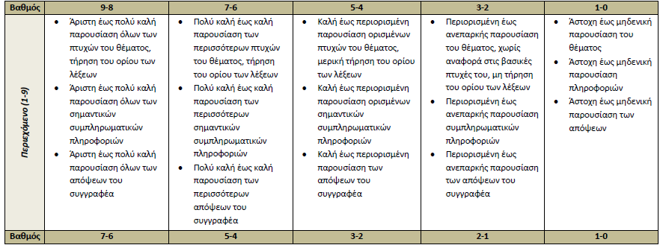
Αξιολόγηση περίληψης 1/2

Slide 6
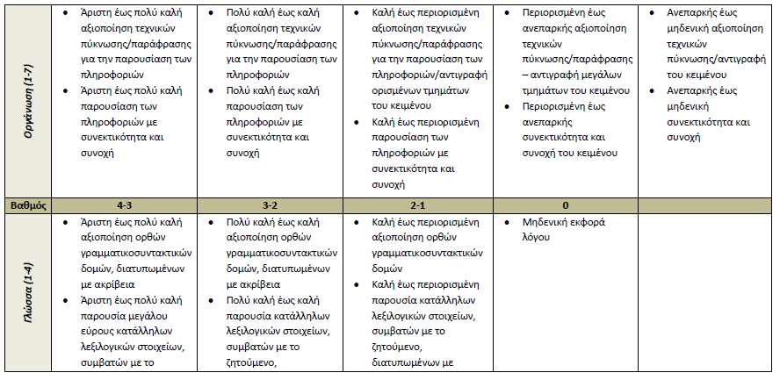
Αξιολόγηση της περίληψης 2/2

Slide 7

Εξασκούμαι στην περίληψη…
Μέχρι το επόμενο μάθημα να έχω ετοιμάσει:
Περίληψη με αναφορά σε συγκεκριμένες παραγράφους
Περίληψη σε μέρος του περιεχομένου του κειμένου

Slide 8

Καλή και δημιουργική σχολική χρονιά… !!!
Να είναι η πιο πετυχημένη από όλες!
Ελευθερίου Εύη

